Slide 1
ES5 부터 TypeScript 까지
작성자: 김태연,이동규,윤여선,정재혁
소속팀 / 상위부서: 플랫폼개발실
작성년월일:2017/09/08
대외비
ⓒ 2011 NHN TECHNOLOGY SERVICES CORPORATION

Slide 2
목차
1. TypeScript 란
2. ES5 -> ES6 변천 과정
3. TypeScript 와 기존 JavaScript 다른점
4. SCSS 란
5. 시연

Slide 3
1. TypeScript 란

Slide 4
1 TypeScript란
“Typed superset of JavaScript that compiles to plain JavaScript ”
“Strongly typed , object oriednted , compiled language”
ES6에서 제안된 여러가지 기능들과 클래스 , 모듈 등의 문법도 포함한다.
컴파일 시점에 명확한 타입 체크를 하여 런타임시 발생하는 예상치 못한 오류를 JS 로 트랜스파일링 전에 확인 할 수 있다.

Slide 5
2. ES5 -> ES6 변천 과정

Slide 6
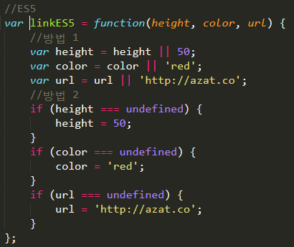

2.ES5->ES6
1. Default Parameters

Slide 7
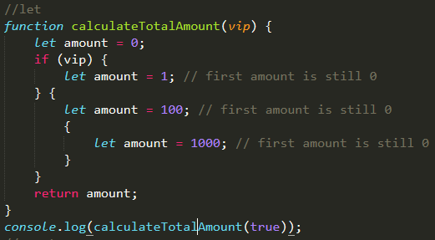
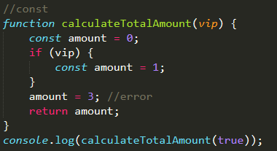
2.ES5->ES6
2. Block-Scoped Constructs Let and Const

Slide 8
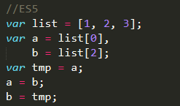
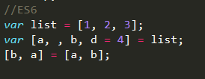
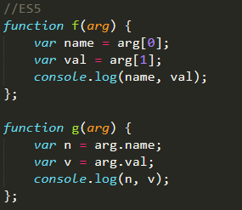
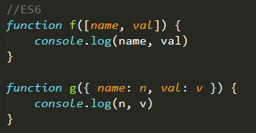
2.ES5->ES6
3. Destructuring Assignment

Slide 9
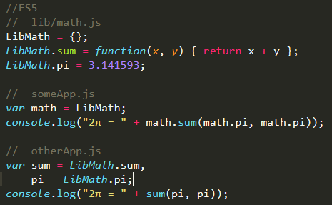
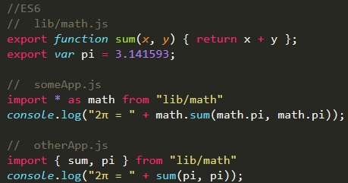
2.ES5->ES6
4. Moduels

Slide 10
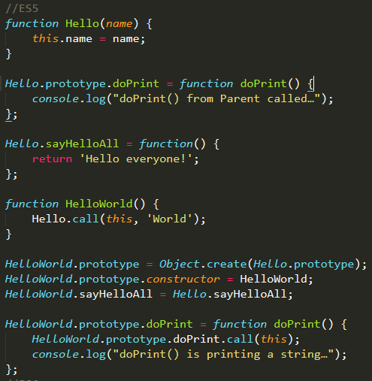
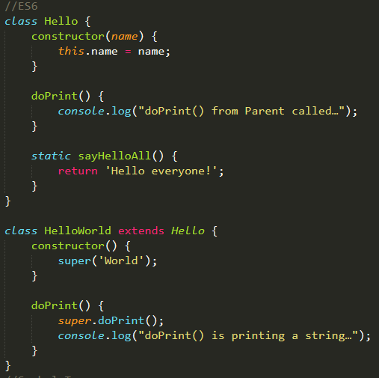
2.ES5->ES6
5. Classes

Slide 11
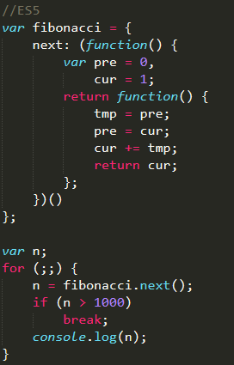
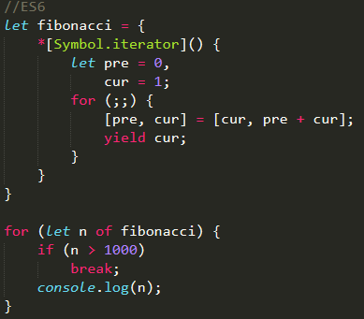
2.ES5->ES6
6. For – of & Generator

Slide 12
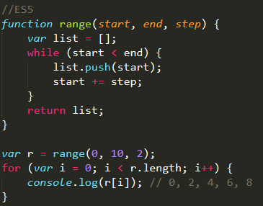
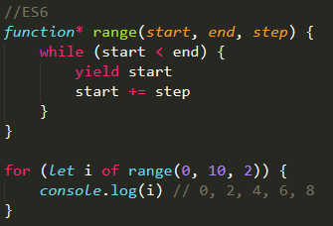
2.ES5->ES6
Generator

Slide 13
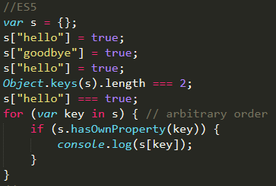
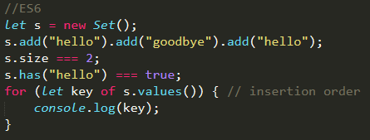
2.ES5->ES6
7. Set

Slide 14
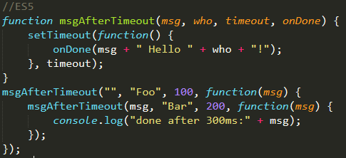
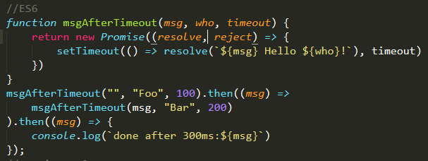
2.ES5->ES6
8. Promise

Slide 15
3. TypeScript 와 기존 JavaScript 다른점

Slide 16
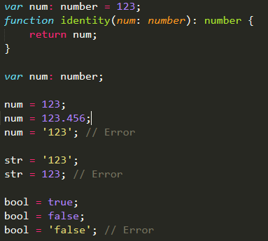
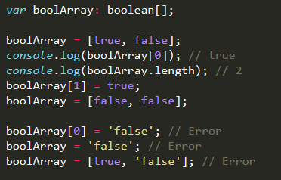
3. TypeScript VS ES6
: (colon)을 통해 type을 지정하는 type annotation syntax가 존재

Slide 17
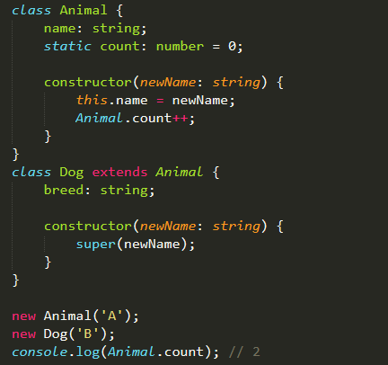
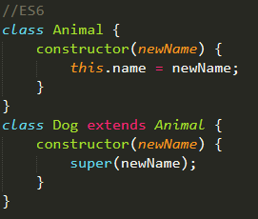
3. TypeScript VS ES6
Class Property
Notes:
ES6와 다르게 Typescript에서는 사용할 property를 선언해줘야한다.
TypeScript에서는 프로퍼티에 static keyword를 사용 가능하다.

Slide 18
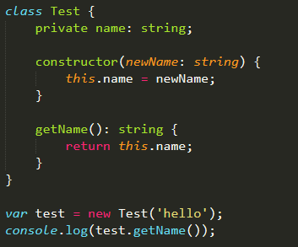
3. TypeScript VS ES6
Class Property
Notes:
private 접근제한자 지정 가능하다. (protected 역시 가능하다)
또한 readonly keyword를 통해 읽기만 가능한 property를 생성할 수도 있다.

Slide 19
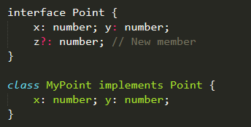
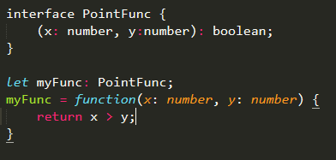
3. TypeScript VS ES6
Interface
optional property가 존재
함수 또한 인터페이스를 구현할 수 있으며 return type 지정 가능
Notes:
또한 인터페이스 -> 인터페이스 상속, 다중상속
클래스 상속받는 인터페이스 등등 모두 가능

Slide 20
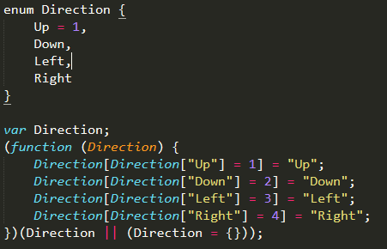
3. TypeScript VS ES6
Optional type – enum

Slide 21
4. SCSS란

Slide 22
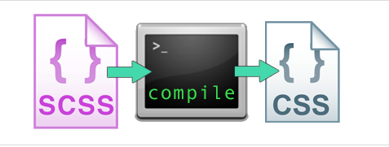
SASS
SASS 란?
CSS는 Element를 선택하고, 선택 된 태그를 꾸며주는 단순한 원리를 가지고 있습니다. 이런 단순성을 CSS의 미덕이지만, 규모가 조금만 커져도 CSS코드를 유지보수하는 것이 어렵거나 불가능한 일이 될 수 있습니다. 이러한 문제점(유지보수)을 해결하기 위해서 SASS라는 것이 나오게 됩니다.

Slide 23
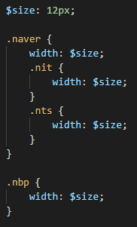
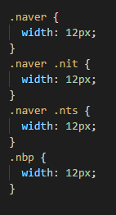
SASS가 제공하는 기능
1. Variable(변수)

Slide 24
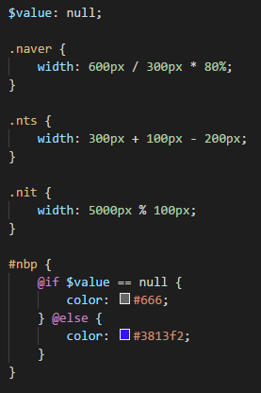
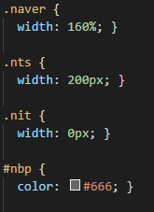
SASS가 제공하는 기능
2. Math Operators(수학 연산자)

Slide 25
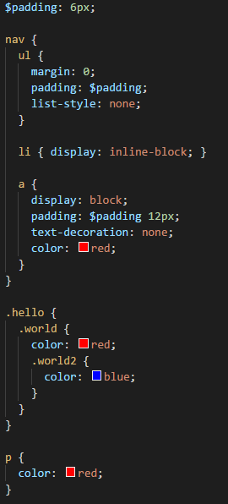
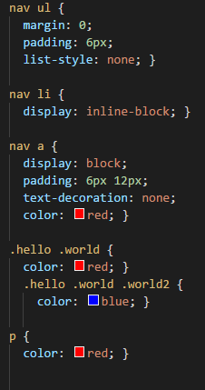
SASS가 제공하는 기능
3. Nesting(중첩)

Slide 26

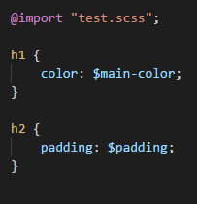
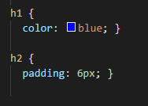
SASS가 제공하는 기능
4. Import(불러오기)

Slide 27
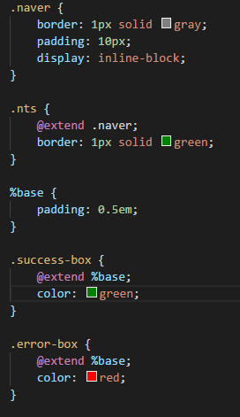
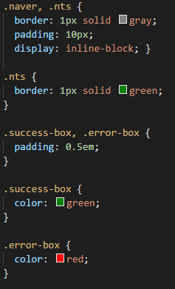
SASS가 제공하는 기능
5. Extend(상속)

Slide 28
SASS가 제공하는 기능
6. Mixin(믹스인)

Slide 29
Thank you.

